Slide 1
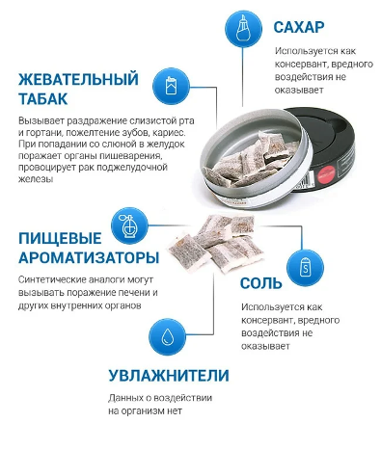
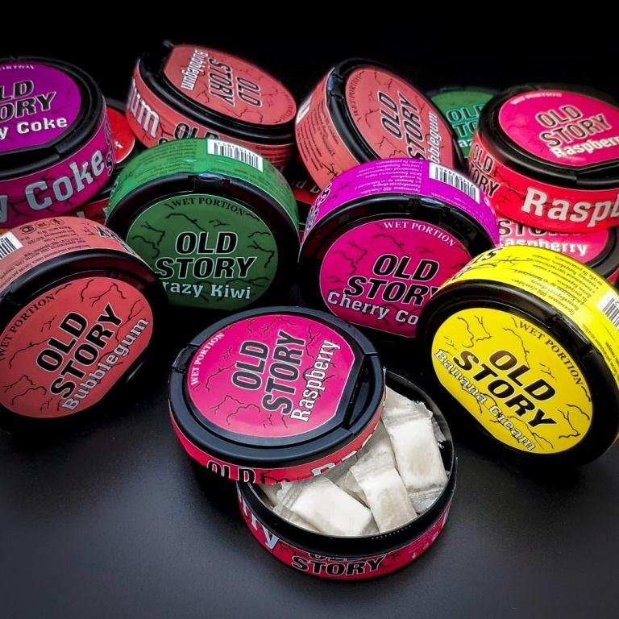
 | Основным компонентом снюс является табак, содержащий наркотик никотин. Как и во время курения, при сосании табака эффект аналогичный — происходит проникновение никотина в кровь. В этом и есть сходство бездымного табака с дымным. Но в бездымном никотина гораздо больше, чем в сигаретах, поэтому никотиновая зависимость наступает значительно быстрее. | Департамент здравоохранения Курганской области Государственное бюджетное учреждение «Курганский областной наркологический диспансер» Что это такое СНЮС? Шадринский филиал, г.Шадринск Ул. Герцена. 30-А т. 8(35253)3-77-18

Slide 2
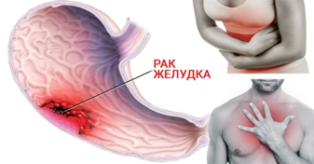
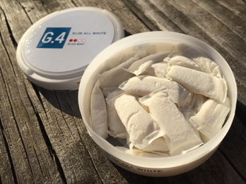
СНЮС — это шведский жевательный табак. Это бездымный продукт — для получения дозы никотина СНЮС не нужно поджигать, в отличие от обычных сигарет. Чаще всего это табачное изделие выпускается в расфасованных целлюлозных пакетиках, в зависимости от размера такого пакетика варьируется и содержание никотина: большее количество табака содержит больше наркотика. | В чем опасность: СНЮС - содержит изрядное количество никотина, поэтому употребление такого табака очень быстро развивает никотиновую зависимость, которая со временем начинает подрывать жизненно важные системы организма, в том числе сердечно - сосудистую, вызывая различные патологии сердца и гипертонию. | Постоянное использование этого табачного изделия существенно повышает риск онкологических заболеваний гортани, пищевода, ротовой полости и желудка. Утверждения о том, что СНЮС может являться достойной и безопасной заменой привычным сигаретам, не имеют под собой каких-либо веских оснований, так как в пакетике СНЮС никотина больше, чем в трех пачках сигарет

